Slide 1
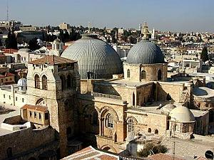
ХРИШЋАНСКА ЦРКВА
Хришћанско свето место
црква на Христовом гробу
у Јерусалиму

Slide 2
Хришћанство се учврстило на територији ЗРЦ пре пада Рима!
Чиме ?
Одлукама:
313.Милански едикт цара КОнстантина
(СЛОБОДНО ИСПОВЕДАЊЕ ХРИШЋАНСАТВА )
391.цара Теодосија I
( ХРИШЋАНСТВО ЈЕДИНА ВЕРА )

Slide 3
Хришћанство је преживело сеобу народа покрштавањем варвара ( пагана ).
Пагани - многобожци
Покрштавање-преверавање у хришћанство чином крштења.
Највећи центри покрштавања:
Рим и Цариград

Slide 4
ЦРКВЕНА ОРГАНИЗАЦИЈА
Пошто се хришћанска црква учврстила пре пада Рима израста у снажну организацију сличну државној:
ПАРОХИЈА-најмања црквена јединица, управља ПАРОХ=поп
ЕПИСКОПИЈА-већа црквена област, на челу- епископ или бискуп ( бискупија )
АРХИЕПИСКОПИЈА-више епископија ,на челу –архиепископ или надбискуп ( надбискупија )
Епископ Рима је постепено наметнуо власт осталим епископима у Италији а затим и ван ње и почео да се назива ПАПОМ.
ПАПА - врховни верски старешина КАТОЛИКА ( хришћана западно од Дрине )
ВАТИКАН - Папска држава. Где је и како настала ?
ПАТРИЈАРХ-верски старешина ПРАВОСЛАВНИХ хришћана ( источно од Дрине), било их је 4 у раном средњем веку: у Цариграду, Јерусалиму, Антиохији и Александрији

Slide 5
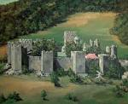
Велику улогу у средњем веку имали су манастири.
Манастир – место где живе монаси или монахиње
Из којих грађевина се састоји манастир ?
Црква са конаком-зграда за живот и рад монаха
Први манастир основао је у 3.веку Св. Антоније из Тебе. Од неколико усамљених пустињака. Од тих пустињака настају први монаси. У 4. веку почиње изградња манастира као заједница монаха.
СТУДЕНИЦА
ПУСТИЊАЦИ-монаси који проводе живот у молитви на усамљеним местима.
ИСПОСНИЦИ- монаси који живе на строгом посту.
У манастирима се живи по строгим монашким правилима који монасима налажу:
молитве Богу, физички рад и преписивање књига .
Манастири су средњовековни верски, привредни и културни центри.
ИГУМАН -старешина православног манастира
ОПАТ – старешиина католичког манастира
Манасија

Slide 6
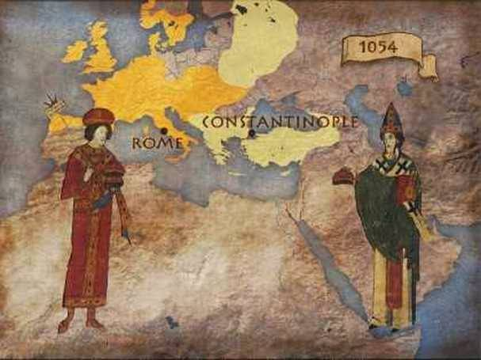
ВИШЕ ВЕКОВНЕ СВАЂЕ ИЗМЕЂУ ПАПЕ И ПАТРИЈАРХА СУ ДОВЕЛЕ ДО ПОДЕЛЕ ХРИШЋАНА ТЕОДОСИЈЕВОМ ГРАНИЦОМ (Дрина)
ВЕЛИКИ РАСКОЛ
1О54.
Папа Лав IX и цариградски патријарх Михаило Керуларије бацили су један на другог анатему и узајамно прогласили за јеретике све који признају духовну власт противне стране. Тај је догађај познат под називом расцеп цркава на римокатоличку и грчкоправославну 1054 г.
Седиште православних хришћана- Цариград а старешина –патријарх.
Седиште католика- хришћана- Рим а старешина –папа.

Slide 7
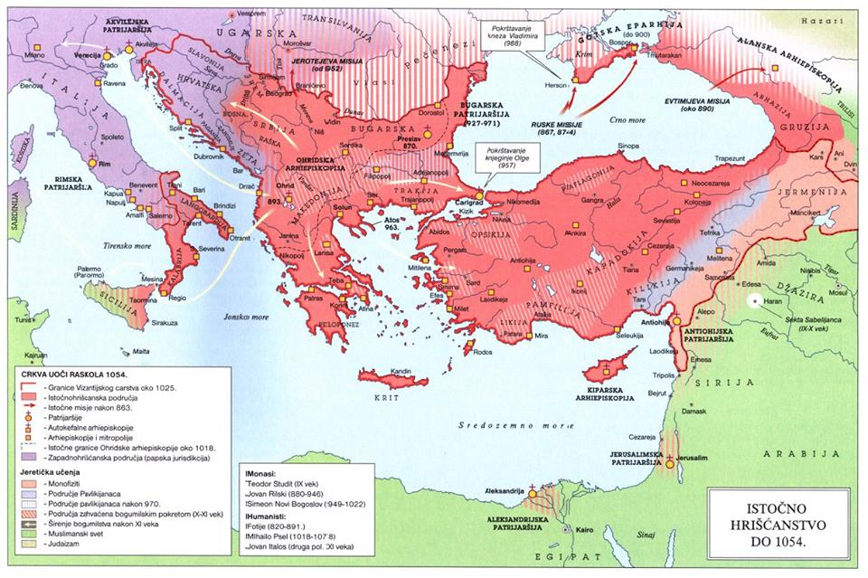
ПРАВОСЛАВНИ НАРОДИ:
Грци, Срби, Бугари, Македонци, Црногорци, Румуни, Руси,Украјинци и Белоруси;

Slide 8
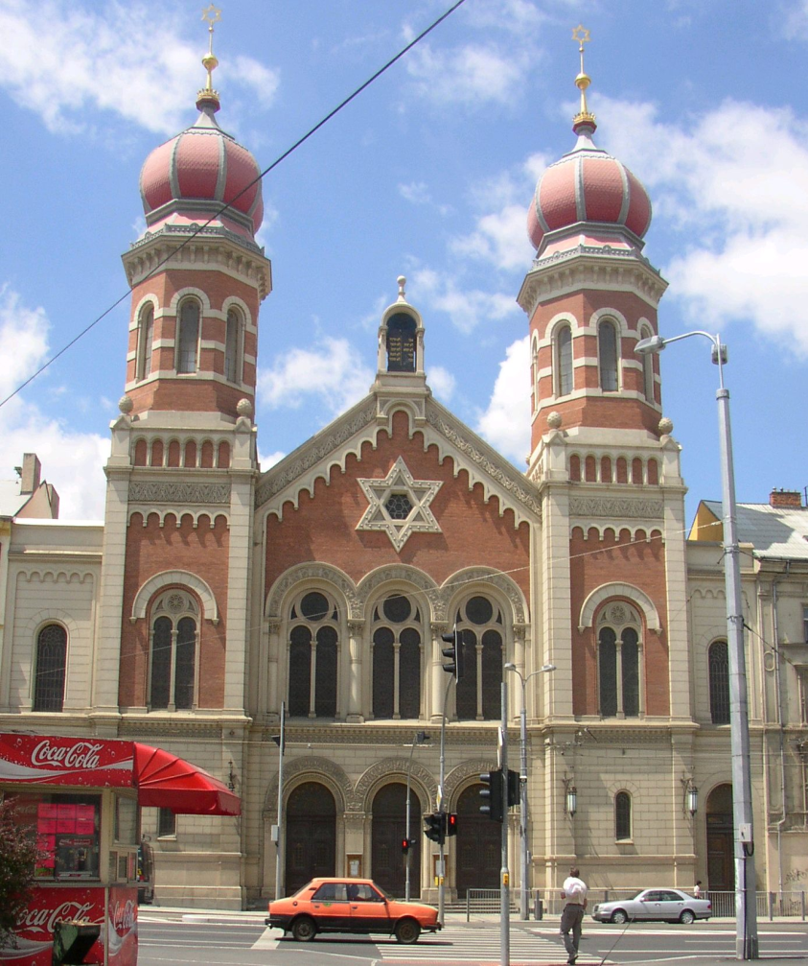
Јудаизам
Јеврејска вера у бога Јахвеа створитеља првог човека и закона,из старог века.
Света књига Талмуд-збирка моралних закона и обичаја
Јеврејски храм (богомоља) се зове синагога
У средњем веку Јевреји нису имали своју државу а у већини западноевропских држава су били прогањани и затварани у одвојене четврти града-гета, чак је било прописано и какву одећу смеју да носе.Нетрпељивост. Погроми-убијање и протеривање из Шпаније, Италије....
Верски симбол:
шестокрака
жута звезда
Синагога

Slide 9
Хвала на пажњи !
Аутор : Душица Максимовић

